Slide 1
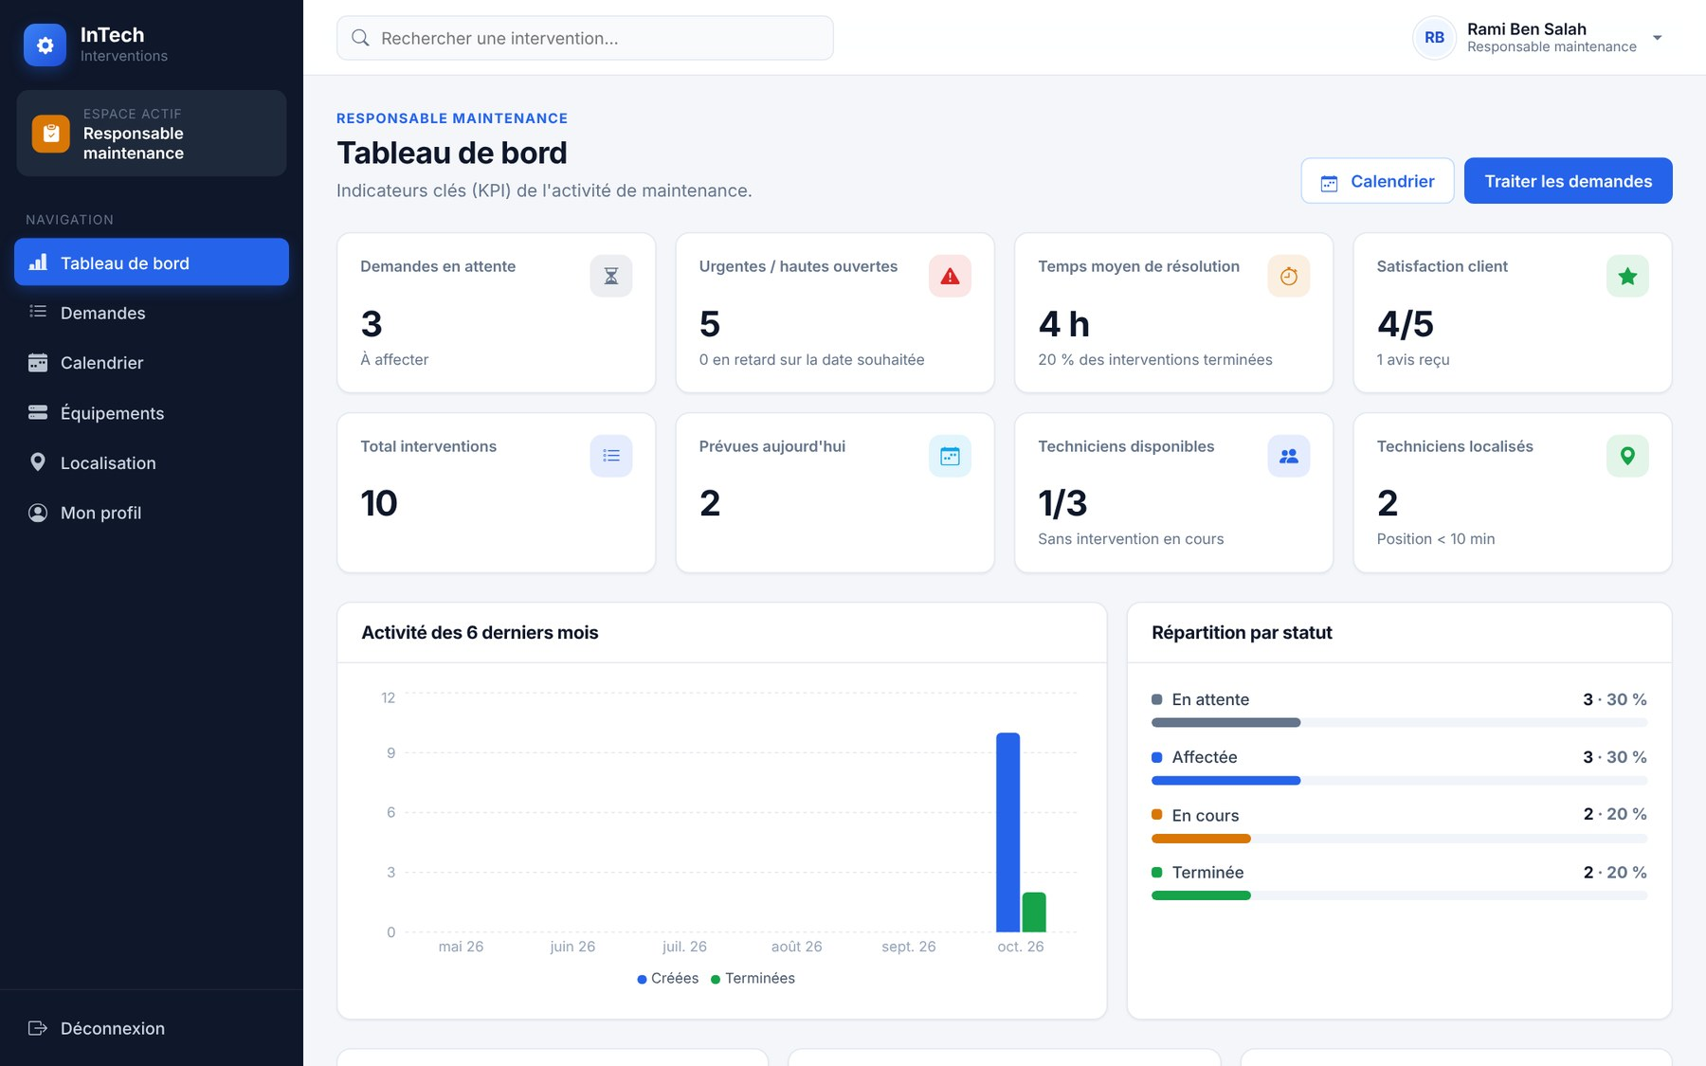
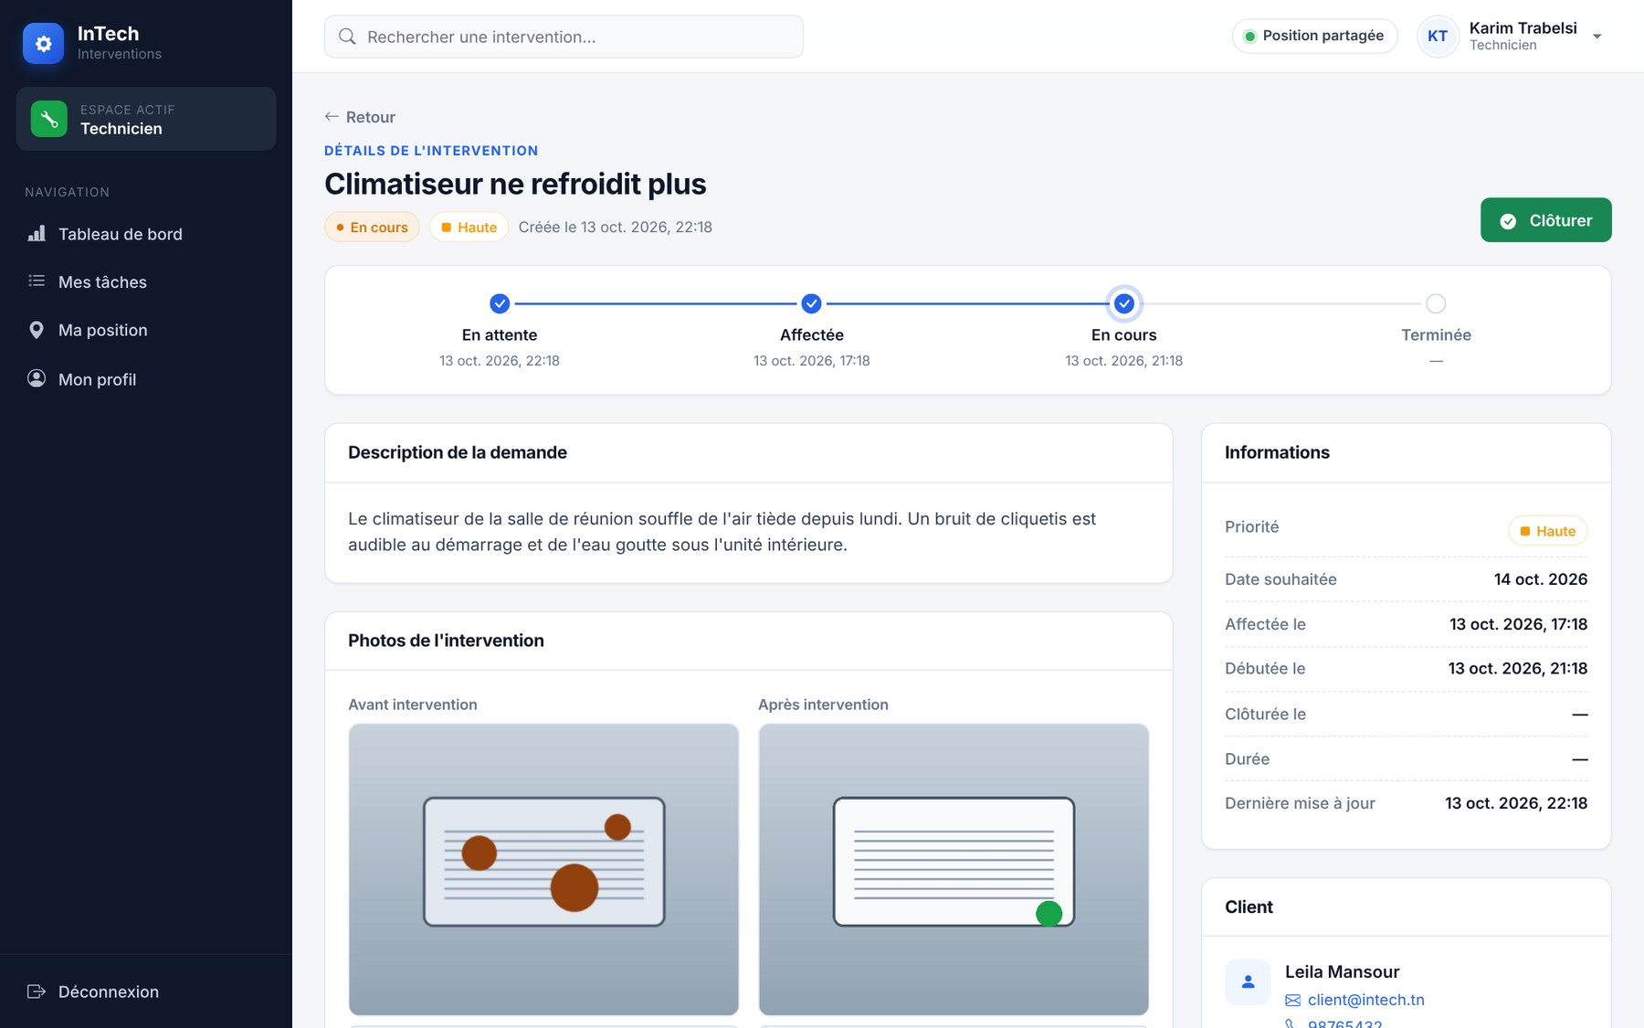
INTECH SOLUTIONS TN · STAGE D’INGÉNIEUR
InTech
Interventions
La plateforme web qui centralise les interventions techniques, de la demande au rapport final.
BenSalem Rania
Encadrante : Mme Hasnaoui Jihen
ESPRIT · Juillet – Août 2026
Notes:
[0:00 – 0:30] ≈ 30 s
Bonjour à toutes et à tous. Je m’appelle BenSalem Rania, en formation d’ingénieur à ESPRIT.
Je vais vous présenter InTech Interventions, une plateforme web de gestion des interventions techniques, réalisée pendant mon stage d’ingénieur chez InTech Solutions TN, en juillet et août 2026, sous l’encadrement de Mme Hasnaoui Jihen.
En huit minutes : le contexte, la solution, la démarche, l’architecture, la plateforme en images, puis le bilan et les perspectives.

Slide 2








01 · CONTEXTE
Un processus fragmenté, sans visibilité
AUJOURD’HUI
CONSÉQUENCES
Appels téléphoniques
Le besoin est signalé par appel, le technicien prévenu oralement.
Suivi difficile
Avancement invisible
Informations perdues
Entre client, responsable et technicien
Notes papier
Comptes rendus manuscrits, historique peu fiable.
Fichiers Excel
Suivi dispersé, sans vision des disponibilités.
Rapports manuels
Longs et non standardisés
Aucun indicateur
Ni performance, ni satisfaction
Comment centraliser tout le cycle de vie d’une intervention dans un seul outil ?
Notes:
[0:30 – 1:15] ≈ 45 s
Chez InTech Solutions TN, les techniciens se déplacent chez les clients pour installer, entretenir et réparer des équipements.
Mais la gestion de ces interventions était dispersée : le client signalait son besoin par téléphone, le responsable notait la demande et prévenait un technicien oralement, les comptes rendus étaient manuscrits, et le suivi restait dans des fichiers Excel.
Conséquences : un avancement difficile à suivre, des informations perdues entre le client, le responsable et le technicien, des rapports longs et non standardisés, et aucun indicateur de performance ou de satisfaction.
→ D’où la question : comment centraliser tout le cycle de vie d’une intervention dans un seul outil ?

Slide 3
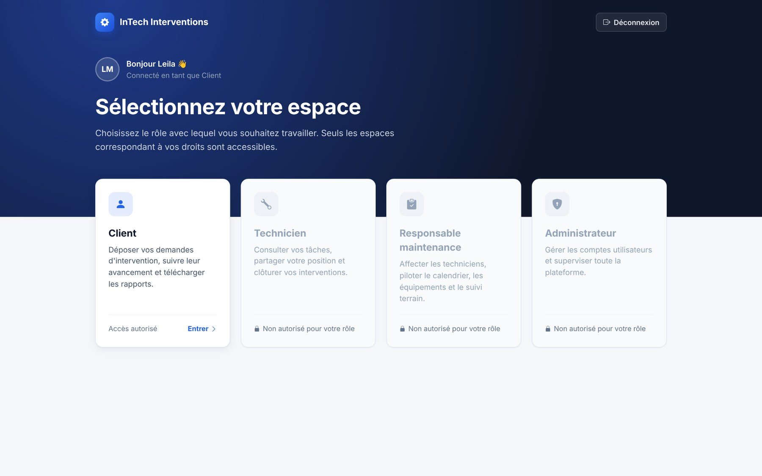




02 · LA SOLUTION
Une plateforme, quatre espaces
Client
Déclare une panne, suit sa demande et évalue le service.
Responsable maintenance
Planifie, affecte les techniciens et pilote l’activité.
Technicien
Intervient, partage sa position et documente son travail.
Administrateur
Gère les comptes utilisateurs et les accès.
Après la connexion, chacun choisit l’espace autorisé par son rôle.
Notes:
[1:15 – 2:00] ≈ 45 s
Ma réponse : une seule plateforme, avec quatre espaces.
Le client déclare sa panne, suit sa demande et évalue le service.
Le responsable maintenance planifie, affecte les techniciens et pilote l’activité.
Le technicien intervient, partage sa position et documente son travail.
L’administrateur gère les comptes et les accès.
Comme vous le voyez sur la capture, après la connexion chaque utilisateur choisit l’espace autorisé par son rôle, et ne voit que ce qui le concerne. De la demande jusqu’au rapport final, chaque action est enregistrée.

Slide 4




03 · LA MÉTHODE
Scrum : 8 sprints d’une semaine
Un incrément testable à la fin de chaque sprint, ajusté selon les retours de l’encadrante.
S1
S2
S3
S4
S5
S6
S7
S8
Conception & mise en place
Comptes & rôles
Clients & équipements
Demandes & affectation
Planning & statuts
Photos, PDF & évaluation
Tableau de bord & IA
Tests & déploiement
LA BOUCLE DE CHAQUE SPRINT
Planifier
→
Développer
→
Tester
→
Ajuster
Notes:
[2:00 – 2:40] ≈ 40 s
Pour organiser le travail, j’ai suivi la méthode Scrum, adaptée à la durée du stage : huit sprints d’une semaine.
On part de la conception et de la mise en place du projet, puis l’authentification et les rôles, les clients et les équipements, les demandes avec l’affectation et la notification par email, le planning et les statuts, les photos, le rapport PDF et l’évaluation, le tableau de bord et l’assistant IA, et enfin les tests et le déploiement.
Chaque sprint suivait la même boucle — planifier, développer, tester, ajuster — et se terminait par un incrément testable, ajusté selon les retours de l’encadrante.

Slide 5



04 · SOUS LE CAPOT
Une architecture trois tiers
FRONTEND
BACKEND
DONNÉES & SERVICES
React + TypeScript
Django REST
PostgreSQL
HTTPS
+ WS
ORM
Application monopage responsive
Une interface par rôle
Graphiques et carte des techniciens
API REST (DRF) sécurisée par JWT
Permissions vérifiées par rôle
Channels : WebSocket temps réel
Stockage des photos
API Gemini (assistant IA)
SMTP (notifications email)
Chaque couche est testable et remplaçable indépendamment des autres.
Notes:
[2:40 – 3:25] ≈ 45 s
Sous le capot, l’application suit une architecture trois tiers.
Le frontend est une application monopage React avec TypeScript, responsive, avec une interface dédiée à chaque rôle, des graphiques et une carte des techniciens.
Le backend, avec Django REST Framework, expose des API sécurisées par jetons JWT ; les permissions sont vérifiées par rôle sur chaque route, et Django Channels assure le temps réel via WebSocket.
En bas, la base PostgreSQL et le stockage des photos, plus deux services externes : l’API Gemini pour l’assistant IA et un serveur SMTP pour les emails.
Chaque couche est testable et remplaçable indépendamment.

Slide 6
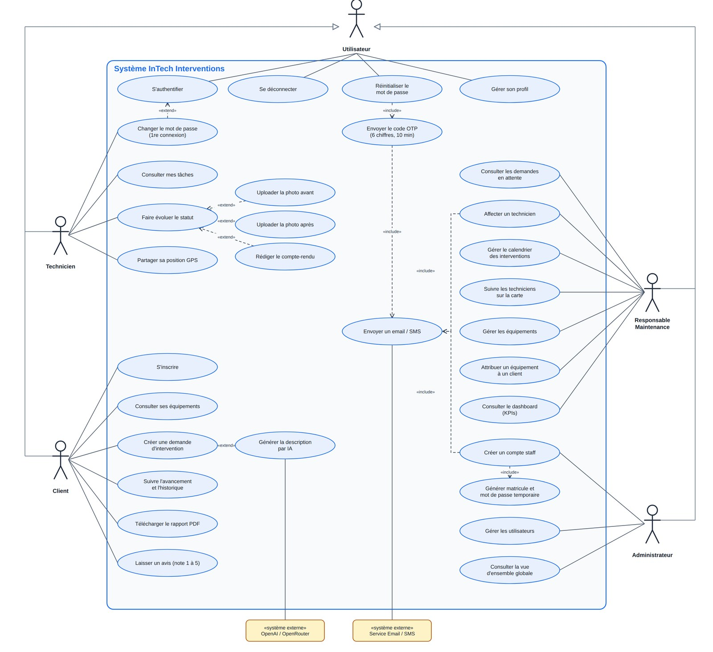
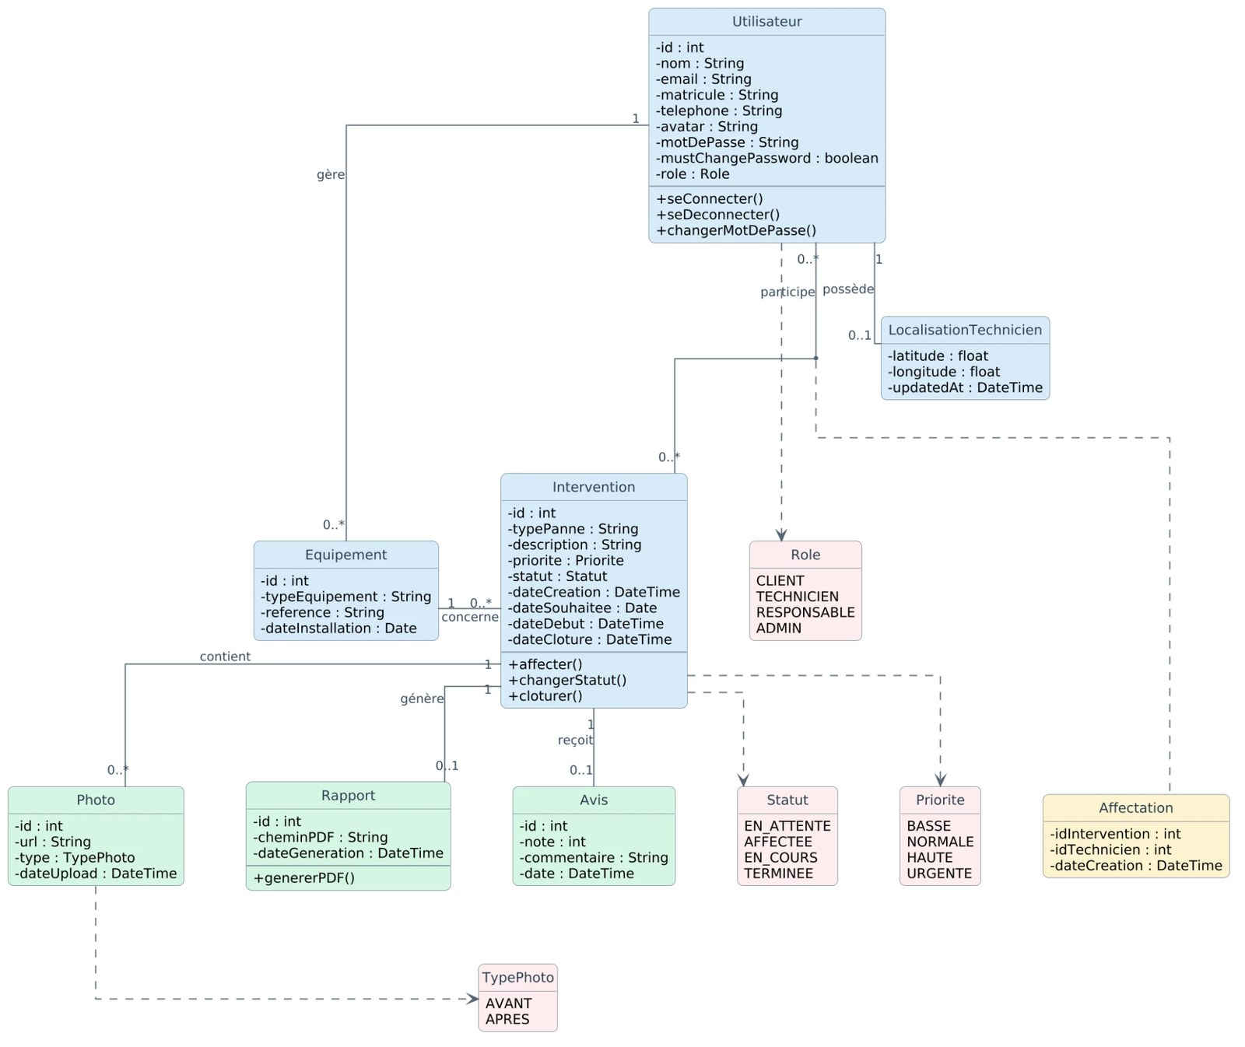
05 · CONCEPTION
Concevoir avant de coder : UML
4
acteurs
Client, responsable, technicien, administrateur
8
diagrammes de séquence
Authentification, demande, affectation, clôture, PDF…
4
statuts
Un cycle de vie unique pour chaque intervention
Diagramme de classes
Cas d’utilisation global
CYCLE DE VIE
D’UNE INTERVENTION
En attente
→
Affectée
→
En cours
→
Terminée
Notes:
[3:25 – 4:05] ≈ 40 s
Avant de coder, j’ai modélisé le métier en UML.
Le diagramme de cas d’utilisation fait apparaître les quatre acteurs et ce que chacun peut faire. Le diagramme de classes fixe les objets métier et leurs relations. Huit diagrammes de séquence décrivent les scénarios clés : authentification, demande, affectation, clôture, génération du PDF…
Et surtout, le cycle de vie d’une intervention, en quatre statuts : en attente, affectée, en cours, terminée. C’est ce cycle qui structure toute l’application.
→ Transition : « Voyons maintenant la plateforme elle-même. »

Slide 7
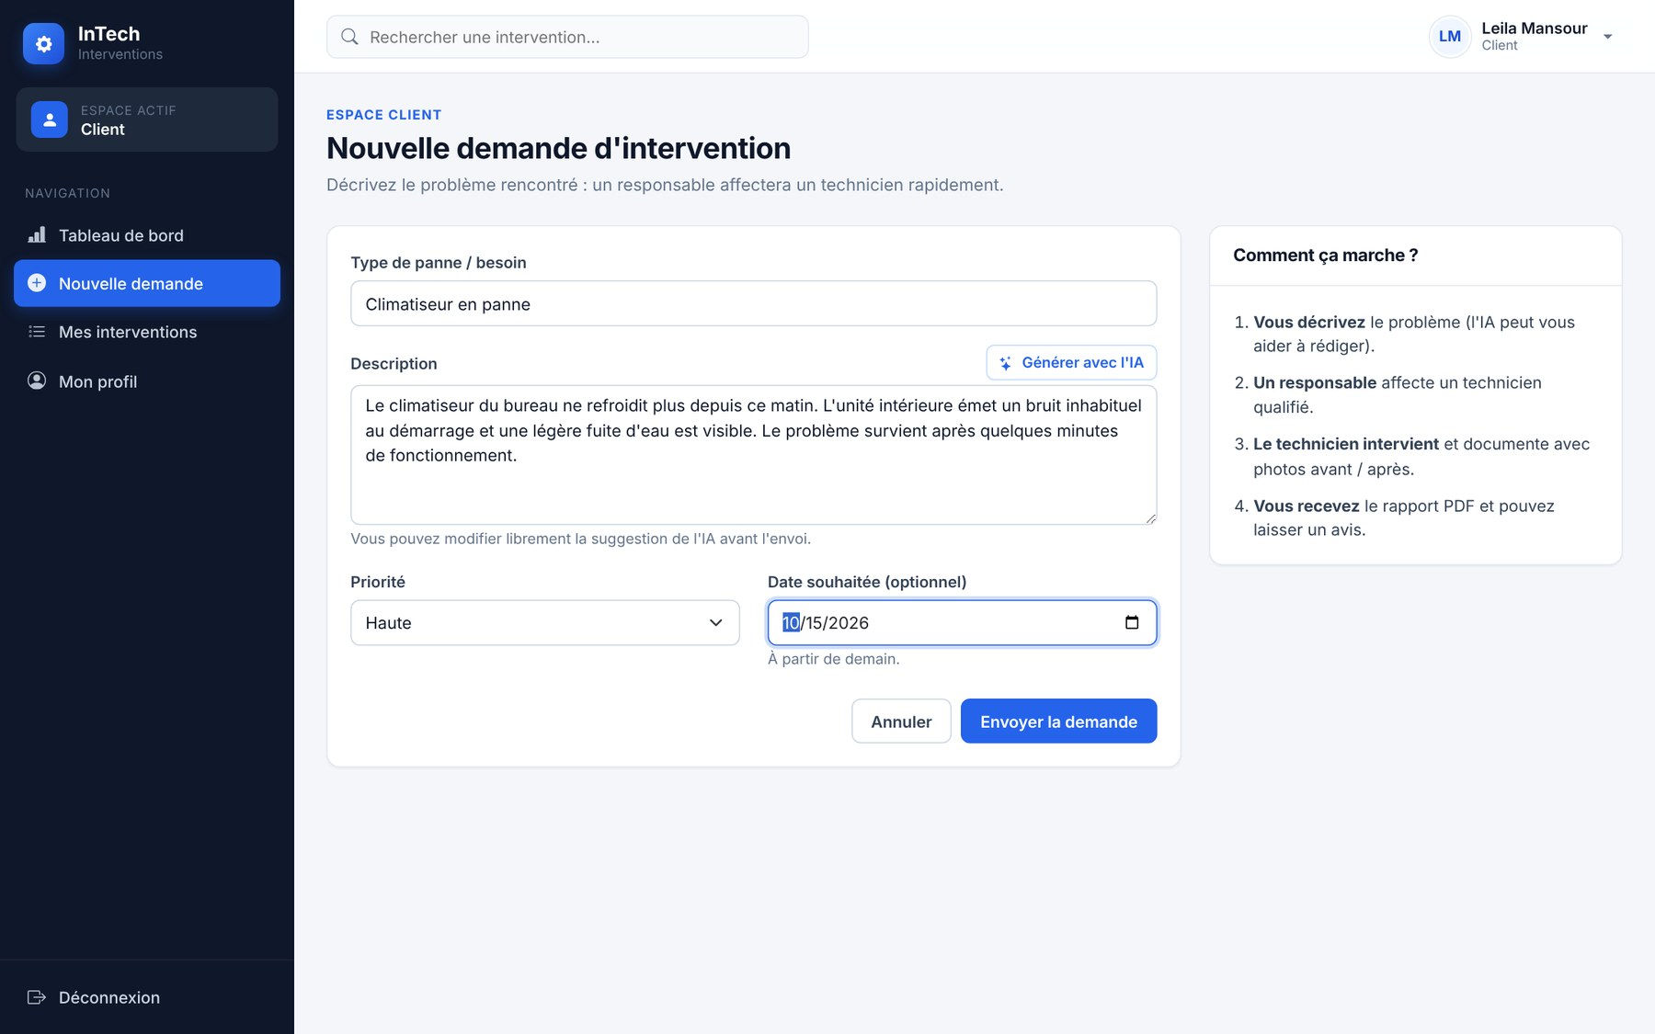
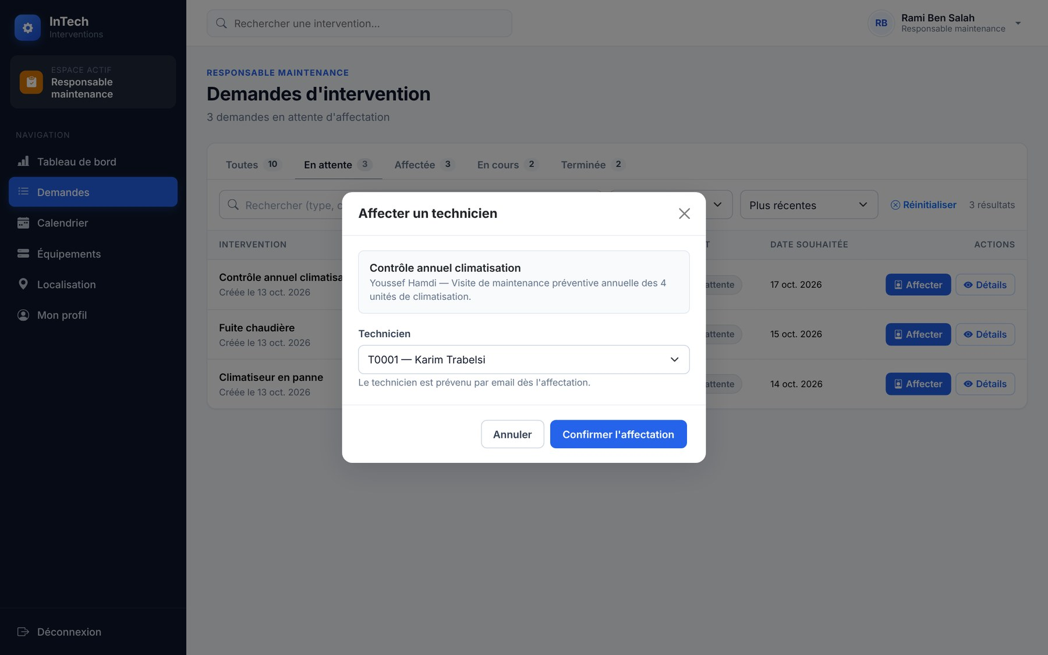
06 · DÉMONSTRATION
De la demande à l’affectation
1
2
Le client décrit sa panne
L’assistant IA rédige la description ; la date souhaitée doit être postérieure à aujourd’hui.
Le responsable affecte un technicien
En un clic ; le technicien est aussitôt notifié par email.
Notes:
[4:05 – 5:00] ≈ 55 s
Étape 1, l’espace client. Le client indique le type de panne et la priorité, puis décrit le problème. L’assistant IA, basé sur Gemini, lui propose une description structurée qu’il peut corriger ; si l’IA est indisponible, un modèle de description à compléter est proposé. La date souhaitée est contrôlée : elle doit être postérieure à aujourd’hui.
Étape 2, l’espace responsable. Il voit les demandes en attente, consulte le détail de chacune et affecte un technicien en un clic. Le technicien reçoit aussitôt un email de notification, et la demande passe au statut « affectée ».
Le client suit l’évolution du statut depuis son espace.

Slide 8



07 · DÉMONSTRATION
Sur le terrain, en temps réel
Position partagée en direct
Transmise par WebSocket ; le responsable suit l’équipe sur une carte.
Photos avant / après
Rattachées à l’intervention et reprises dans le rapport PDF.
Compte-rendu à la clôture
L’intervention passe à « Terminée » avec un historique complet.
Notes:
[5:00 – 5:50] ≈ 50 s
Côté technicien, l’interface est pensée pour le terrain.
Il retrouve ses tâches, démarre l’intervention et partage sa position GPS. Cette position est transmise en temps réel par WebSocket au responsable, qui suit son équipe sur une carte.
Sur place, il ajoute une photo avant intervention puis une photo après réparation ; elles sont rattachées à l’intervention et reprises dans le rapport. À la clôture, il rédige un compte-rendu et l’intervention passe à « Terminée ».
On obtient ainsi un historique complet et vérifiable, là où avant il n’y avait qu’un appel téléphonique.

Slide 9
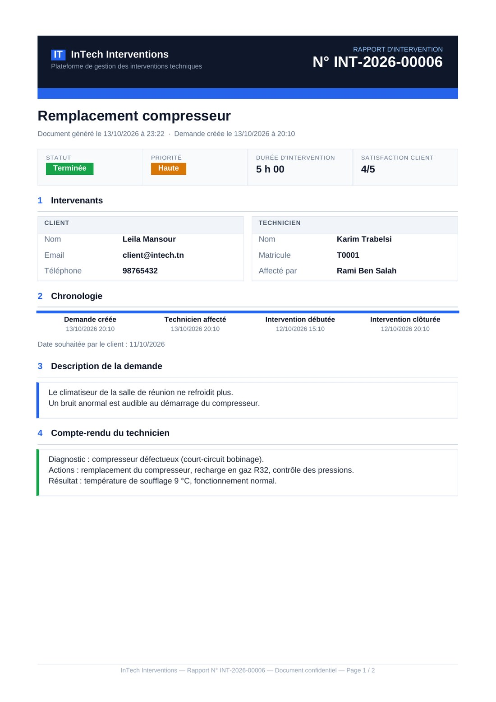
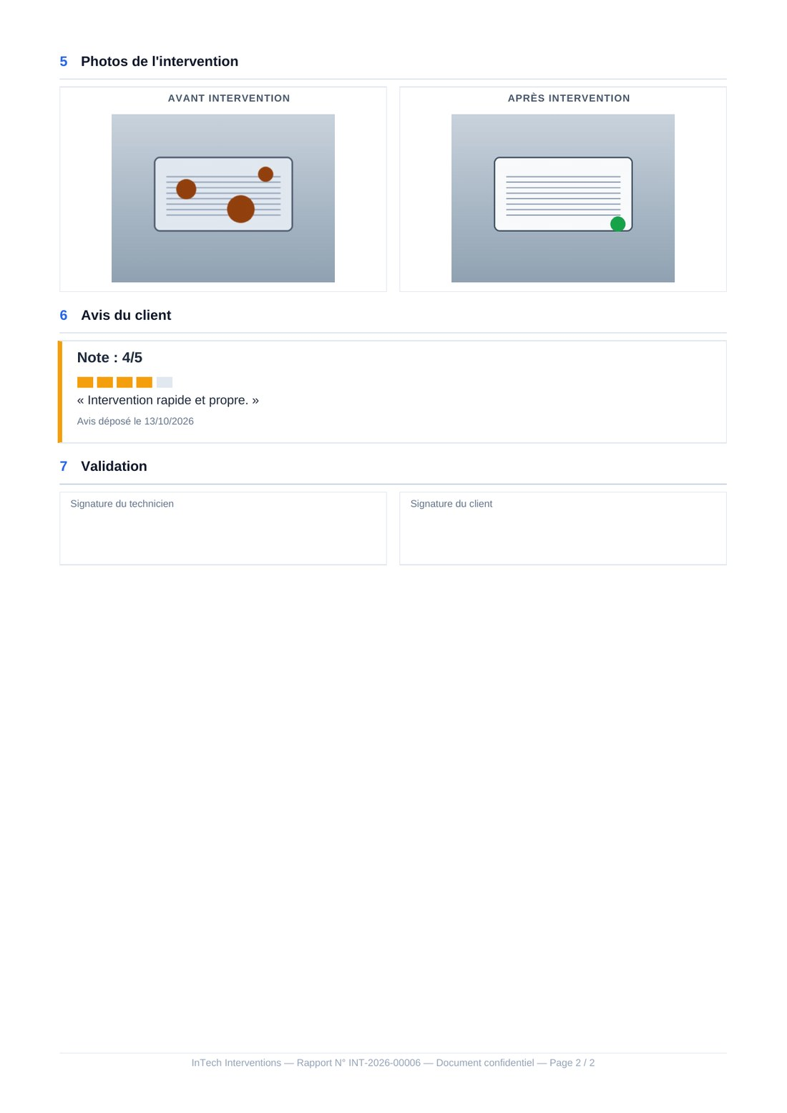
08 · RÉSULTATS
Clôturer, documenter, piloter
Rapport PDF automatique
Synthèse, chronologie, photos, avis, signatures
Un tableau de bord par rôle
Statuts, priorités, temps de résolution, satisfaction, charge des techniciens
Notes:
[5:50 – 6:35] ≈ 45 s
Une fois l’intervention terminée, la plateforme génère automatiquement un rapport PDF : synthèse, chronologie, photos avant et après, avis du client et zone de signatures. Plus besoin de le rédiger à la main.
Et chaque rôle dispose de son propre tableau de bord : répartition par statut et par priorité, temps moyen de résolution, satisfaction moyenne, interventions en retard et, pour le responsable, la charge de chaque technicien.
Le pilotage se fait sur des chiffres, et non plus sur des impressions.

Slide 10



09 · QUALITÉ
Tester, puis surmonter les défis
30
Temps réel
Problème : La connexion WebSocket peut tomber.
Solution : Repli automatique sur l’API REST.
tests automatisés
Assistant IA
Problème : Les modèles Gemini sont régulièrement retirés.
Solution : Choix automatique d’un modèle disponible.
Backend Django : permissions par rôle, visibilité des interventions, tableaux de bord, dates, assistant IA, géolocalisation.
Sécurité
Problème : Un rôle ne doit jamais voir les données d’un autre.
Solution : Permissions vérifiées côté serveur sur chaque API.
30 / 30 réussis
Notes:
[6:35 – 7:15] ≈ 40 s
Côté qualité, 30 tests automatisés couvrent le backend, et ils passent tous : permissions par rôle, visibilité des interventions, tableaux de bord, contrôle des dates, assistant IA et géolocalisation.
Trois défis techniques ont jalonné le projet.
Le temps réel : si la connexion WebSocket tombe, l’application bascule automatiquement sur l’API REST.
L’assistant IA : les modèles Gemini sont régulièrement retirés, donc l’application choisit automatiquement un modèle disponible.
La sécurité : chaque API vérifie le rôle de l’utilisateur côté serveur — masquer un bouton dans l’interface ne suffit pas.

Slide 11





10 · CONCLUSION
Une plateforme prête à évoluer
PERSPECTIVES
Application mobile pour les techniciens
Notifications push et SMS
Un outil unique pour quatre rôles
Affectation optimisée par géolocalisation
Une traçabilité complète, de la demande au rapport
Module de facturation
Temps réel, IA et sécurité intégrés
Merci pour votre attention · Questions ?
Notes:
[7:15 – 8:00] ≈ 45 s
Pour conclure : InTech Interventions remplace le téléphone, le papier et Excel par un outil unique pour quatre rôles, avec une traçabilité complète de la demande au rapport.
Ce stage m’a permis de mener un projet full stack complet, de la modélisation UML jusqu’aux tests, et de travailler sur des sujets concrets : temps réel, intelligence artificielle et sécurité.
Pour la suite, plusieurs pistes : une application mobile pour les techniciens, des notifications push et SMS, une affectation optimisée par géolocalisation et un module de facturation.
Merci pour votre attention. Je reste à votre disposition pour vos questions.

